Slide 1
ОТЧЁТ по благоустройству и озеленению территории МО УРИЦК за 2021 год.

Slide 2
ФОРМИРОВАНИЕ КОМФОРТНОЙ ГОРОДСКОЙ СРЕДЫ НА ТЕРРИТОРИИ мо уриЦК ЗА 2021 ГОД

Slide 3
Цель Ведомственной целевой программы:
«Выполнение работ по благоустройству территории внутригородского Муниципального образования города федерального значения Санкт- Петербурга Муниципального округа УРИЦК» на 2021 год
Создание условий для системного повышения качества и комфорта городской среды на основании обращений и инициатив жителей Муниципального округа УРИЦК в рамках приоритетного проекта «Формирование комфортной городской среды».
Комплексное решение вопросов, связанных с организацией благоустройства, обеспечением чистоты и порядка, повышением качества жизни населения на территории Муниципального округа УРИЦК.

Slide 4
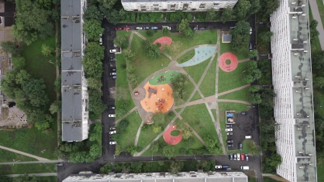
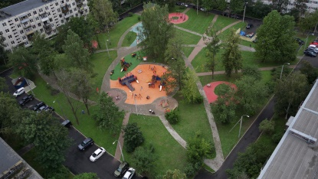
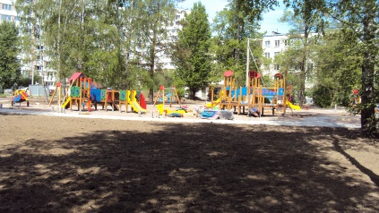
приоритет был отдан комплексному подходу с сосредоточением усилий на территориях, где возможно провести различного вида работы, с получением в итоге завершенных благоустроенных зон. На территории МО УРИЦК обустроено три внутриквартальных территории:
Основная, наиболее объёмная, включающая практически все виды работ по благоустройству - внутриквартальная территория между домами 56,56 кор.2,54,52 по улице Добровольцев.

Slide 5
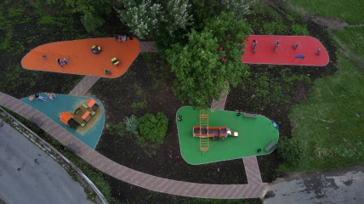
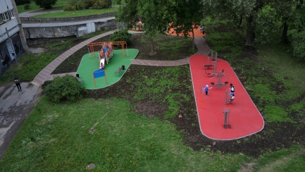
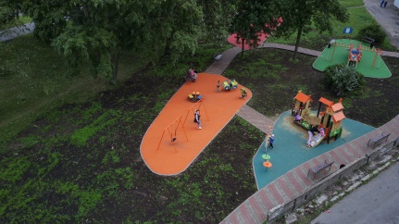
Вторая по значимости территория за торгово-бытовым комплексом по адресу ул. Партизана Германа, дом 5/14, где размещена многозонная игровая площадка.

Slide 6
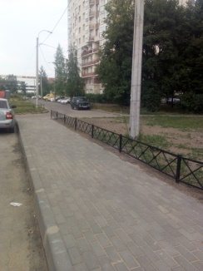
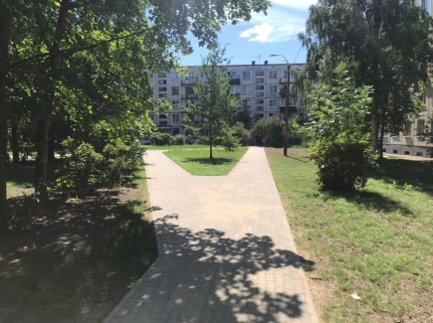
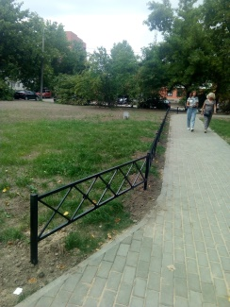
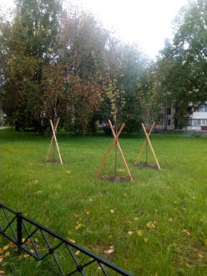
На все виды работ, в соответствии с требованиями, была разработана и согласована проектно-сметная документация, заключены муниципальные контракты на общую сумму 40072, 2 тыс. руб.
Третья внутриквартальная территория, на которой проведено комплексное озеленение, устройство пешеходных дорожек по адресу: улица Добровольцев, между домами 40, кор.2, и 44, проспект Ветеранов дома 140, 140, кор.2.

Slide 7
РАБОТЫ ПО БЛАГОУСТРОЙСТВУ В 2021 ГОДУ

Slide 8
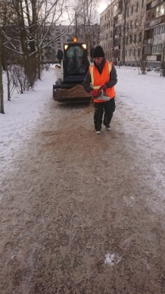
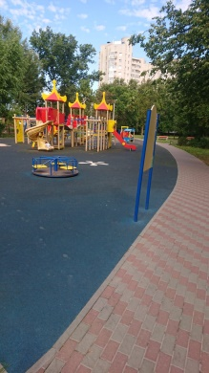
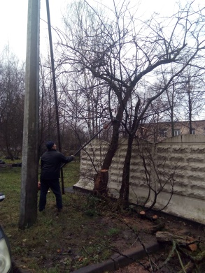
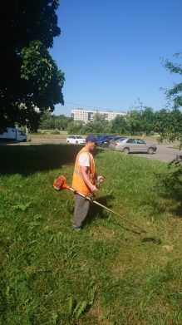
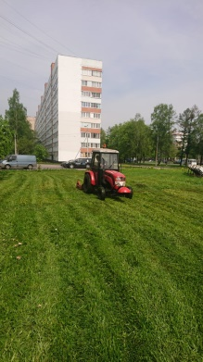
По заключенным контрактам производилось:
Ежедневная уборка зелёных насаждений внутри квартального озеленения местного значения и детских площадок на общей площади 192296 м.кв. В рамках контракта проводилась уборка снега, очистка пешеходных дорожек и обработка их песчано-солевой смесью, своевременный покос газонов, уборка опавшей листвы, очистка от мусора урн, сезонная обрезка кустов и деревьев

Slide 9
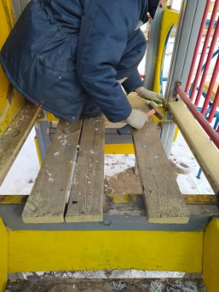
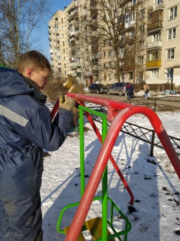
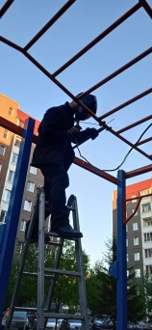
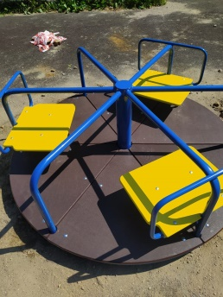
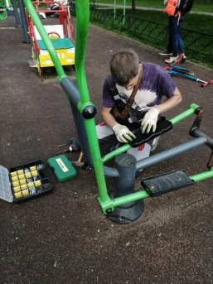
Еженедельное обслуживание 41-ой детской площадки. В обслуживание входит: ремонт и замена игрового и спортивного оборудования, необходимость которого выявленного при плановом обследовании площадок, проведение внеплановых работ по обращениям граждан, в том числе поступающих через портал « Наш Санкт-Петербург».

Slide 10
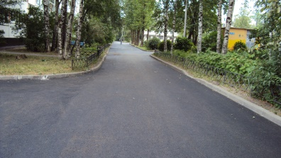
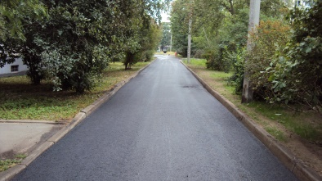
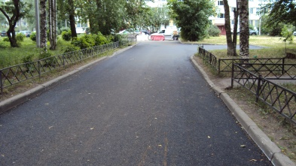
Произведено асфальтирование и капитальный ремонт асфальтового покрытия, общей площадью 3573.0 м.кв., по адресам:
ул. Партизана Германа, д.22
пр. Ветеранов, д.140
ул. Добровольцев, д.52
ул. Добровольцев, д.54
ул. Добровольцев, д.56
ул. Добровольцев, д.56, кор.2

Slide 11
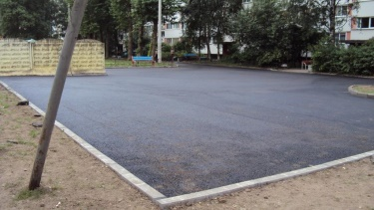
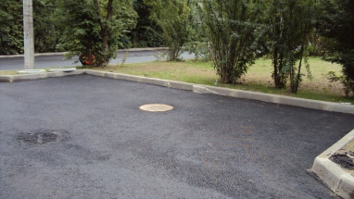
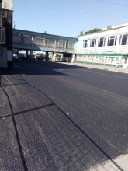
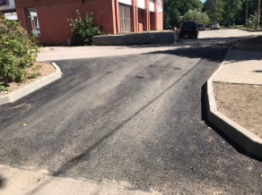
Выполнено уширение асфальтового покрытия внутри квартальной территории общей площадью 1001,7 м.кв., на котором организовано 91-но дополнительное парковочное место.

Slide 12
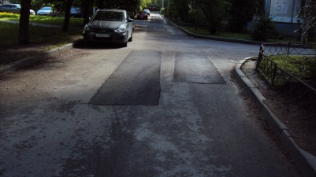
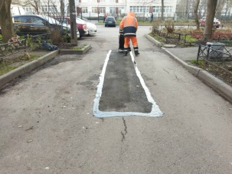
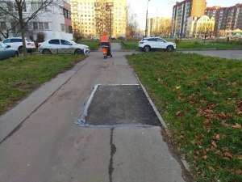
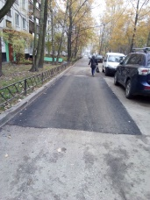
В соответствии с адресной программой проведён ямочный ремонт асфальтового покрытия внутриквартальных территорий на площади 1075.0 кв.м.

Slide 13
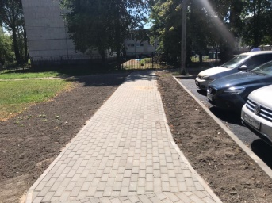
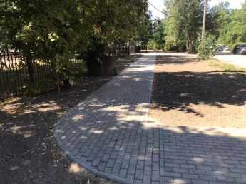
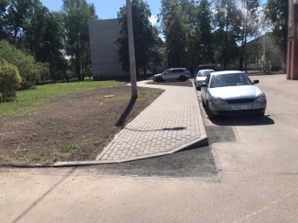
Отремонтировано и обустроено 1708,3 кв.м. пешеходных дорожек из тротуарной плитки и набивного покрытия.

Slide 14
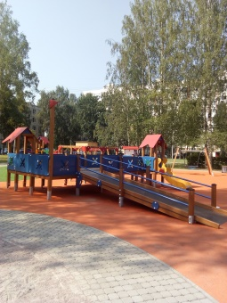
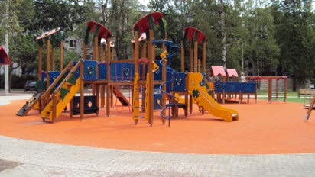
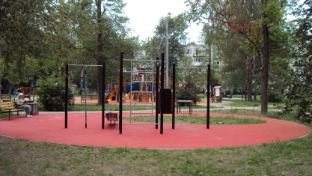
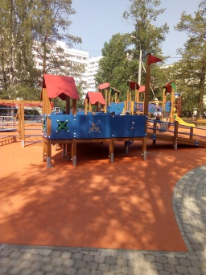
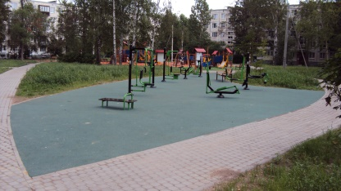
На детской площадке размещён игровой комплекс для детей с особенностями развития.
На внутриквартальной территории между домами 56,56 кор.2,54,52 по улице Добровольцев произведена реконструкция детской площадки с установкой нового детского игрового оборудования, отдельно оборудованы три площадки со спортивным оборудованием и зона отдыха.

Slide 15
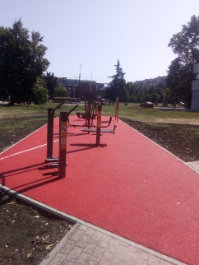
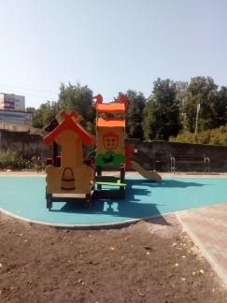
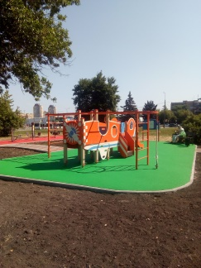
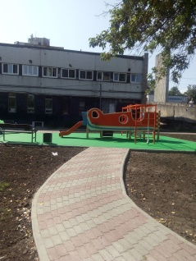
Всего На детских площадках установлено 48 ед. нового детского и спортивного оборудования Выполнено устройство травма-безопасного резинового покрытия детских и спортивных площадок общей площадью -1513,1 м.кв.
По адресу улица Партизана Германа, д.5/14 размещена новая детская игровая площадка с отдельной зоной оборудованной спортивными тренажёрами.

Slide 16
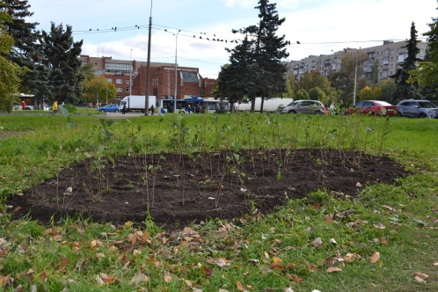
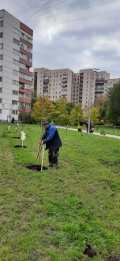
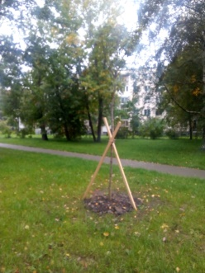
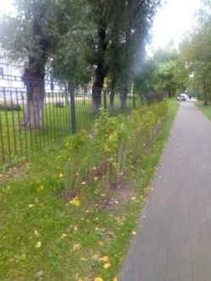
При проведении комплексного благоустройства при участии жителей округа, высажено на территориях ЗНОП местного значения 78 деревьев и 608 кустов разных сортов.
Основные посадки были произведены по адресам:
ул. Добровольцев, д.56- д.56 кор.2
ул. Добровольцев, д.40 кор.2-д.44
ул. Партизана Германа, д.5/14
ул. Партизана Германа, д.14 кор.2
По итогам ежегодного конкурса по благоустройству территорий внутригородских муниципальных образований Санкт-Петербурга в 2021 году в номинации: «Лучший объект озеленения» МО УРИЦК заняло 3-е место.

Slide 17
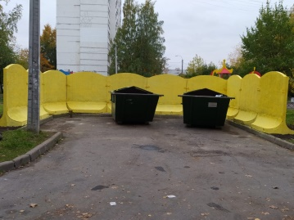
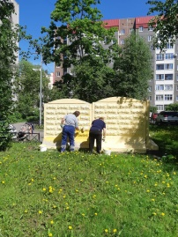
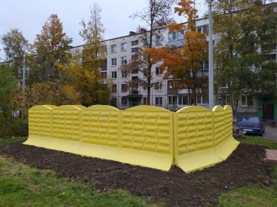
Заменено старое, имеющее повреждения, ограждение 3-х контейнерных площадок по адресам:
ул. Партизана Германа, д. 35
ул. Добровольцев, д. 40, кор.2
ул. Добровольцев, д. 38
по адресной программе проведена покраска 19-ти контейнерных площадок.

Slide 18
В течение года проводилось обследование, выбраковка и спил «деревьев-угроз», корчевка пней. Всего, согласно адресной программе, спилено 106 деревьев, удалено 8 кустов и проведена санитарная обрезка 25-ти деревьев.
Notes:
В течение года проводилось обследование, выбраковка и спил «деревьев-угроз», корчевка пней. Всего, согласно адресной программе, спилено 106 деревьев, удалено 8 кустов и проведена санитарная обрезка 25-ти деревьев.

Slide 19
По 17 адресам произведён ремонт и установка искусственных дорожных неровностей – «лежачих полицейских».

Slide 20
Трижды производился завоз песка в песочницы на 41 детскую площадку.

Slide 21
На территориях внутриквартального озеленения реконструировано и отремонтировано 3 сквера относящихся к зелёным насаждениям общего пользования местного значения, завезена земля, произведён посев травы, общей площадью 9891,5 кв.м.

Slide 22
На территории МО УРИЦК в весенне-летний период было высажено в цветочные клумбы и вазоны 7000 шт. саженцев цветов.

Slide 23
Производилась установка газонного ограждения и ремонт повреждённого, пришедшего в негодность.

Slide 24
Для украшения мест отдыха граждан и мест проведения массовых мероприятий установлены декоративные фигуры героев мультипликационных фильмов по адресам:
ул. Партизана Германа, д.22
ул. Добровольцев, д.54

Slide 25
Всего на территории МО УРИЦК за 2021 год выполнено работ по благоустройству на общую сумму 58666,5 т. руб.

